Slide 1



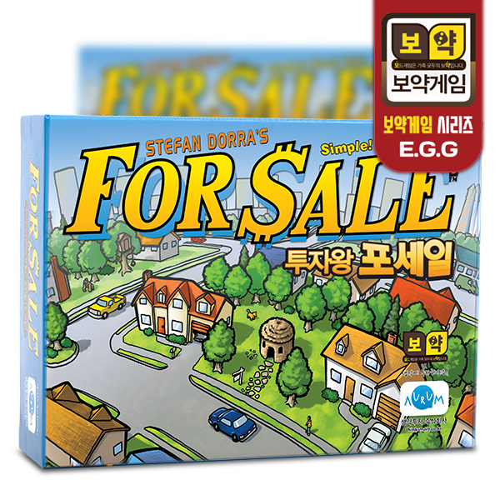



가치 있는 부동산을
얻기 위한 입찰 경쟁!
경매 주제
보약게임!

Slide 2
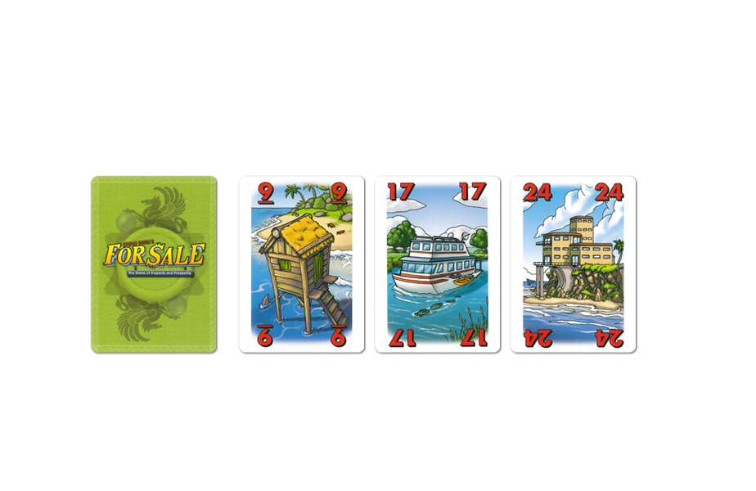
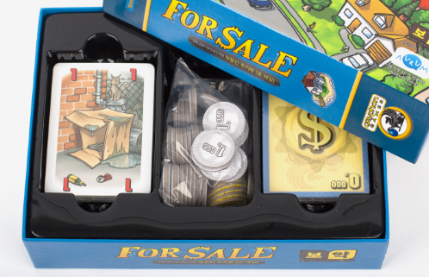
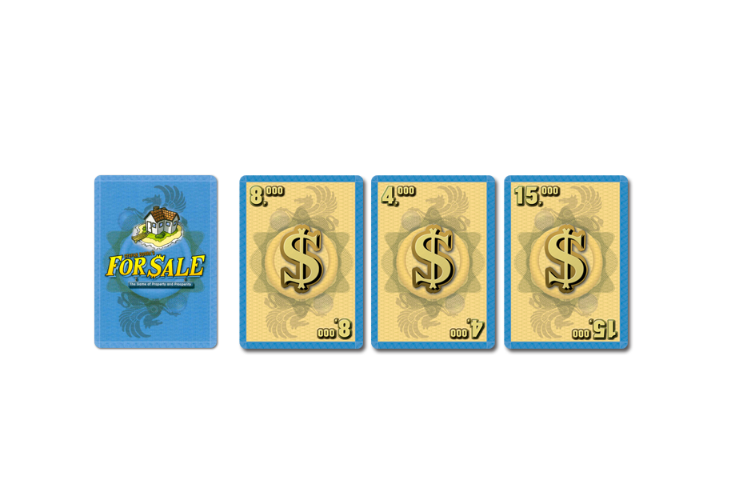
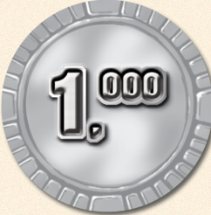
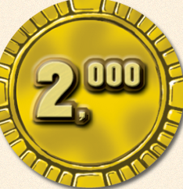
게임 구성
부동산카드 30장
숫자 1~30
화폐카드 30장
0~$15,000
코인 72개

Slide 3



승리 조건
모든 플레이어가 부동산을 팔면 게임이 종료되고,
가장 많은 돈을 번 플레이어가 승리
하나 둘 셋!
Player 1
Player 3
Player 2

Slide 4
게임 진행
포세일의 두가지 단계
1단계 : 부동산 구매
2단계 : 부동산 판매
Notes:
포세일은 부동산 1) 구매와 2) 판매 두 가지 단계로 진행됩니다.

Slide 5
<입찰 방법>
게임 진행
1단계,
부동산 구매
1. 경매준비 플레이어 수만큼 부동산 카드 오픈
이전 플레이어보다 큰 금액으로 구매 코인 올려두기
2. 입찰 순서대로 경매에 참여하여 구매가격 부르기
입찰 포기시 가장 낮은 부동산 카드 획득,
금액의 절반은 회수!!(반내림)
3. 낙찰 높은 가격을 부른 사람 순으로
가치 있는 부동산 카드 1장씩 가져가기
흠.. 입찰 포기 ㅠㅠ
2,000원!
제일 비싼 부동산은 내꺼!
5,000원!
나도 포기!
4,000원!
Player 1
Player 3
Player 2
Notes:
포세일은 부동산 1) 구매와 2) 판매 두 가지 단계로 진행됩니다.

Slide 6
게임 진행
<입찰 TIP!>
부동산의 가치는 1부터 30까지 있다!
가장 높은 부동산을 얻기 위해서는 입찰가 전부를 지불!
중간에 포기(절반 회수)하고 얻을 수 있는 부동산의 가치를 잘 따져보세요!
제일 비싼 부동산은 내꺼!
흠.. 입찰 포기 ㅠㅠ
2,000원!
5,000원!
나도 포기!
4,000원!
Player 1
Player 3
Player 2
Notes:
포세일은 부동산 1) 구매와 2) 판매 두 가지 단계로 진행됩니다.

Slide 7
게임 진행
2단계,
부동산 판매
1. 판매준비 플레이어 수만큼 화폐 카드 오픈
2. 부동산 제시 구매한 부동산카드 중 1장 제시
하나 둘 셋!
3. 판매 부동산 카드 가치가 높은 순으로
화폐 카드 1장 가져가기
Player 1
Player 3
Player 2
Notes:
포세일은 부동산 1) 구매와 2) 판매 두 가지 단계로 진행됩니다.

Slide 8
게임 진행
<부동산 제시 TIP!>
화폐는 0부터 $15,000 까지 있습니다.
높은 가격으로 구매한 부동산을 낮은 가격에 팔아 손해보지 않도록 잘 따져보세요!
Player 1
Player 3
Player 2
Notes:
포세일은 부동산 1) 구매와 2) 판매 두 가지 단계로 진행됩니다.

Slide 9

게임 종료
모든 플레이어가 부동산을 팔면 게임이 종료됩니다.
승리!
화폐카드와 남은 코인을 합하여,
가장 돈을 많이 번 플레이어가 승리!
게임 종료!
하나 둘 셋!
Player 1
Player 3
Player 2
Notes:
포세일은 부동산 1) 구매와 2) 판매 두 가지 단계로 진행됩니다.

Slide 10


